Slide 1



Slide 2

Geoteknik – Jords uppbyggnad / Grundläggande samband
Lars Johansson 2023-08-23

Slide 3
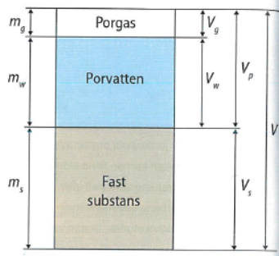
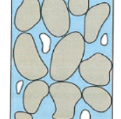
Jord som 3-fas-material
Jord byggs upp av tre faser
Fast substans (jordkorn) [betecknas med index s (engelskans solid)]
Vattenfas (vatten i porutrymmet mellan jordkornen) [betecknas med index w (engelskans water)]
Gas (luft i porutrymmet mellan jordkornen) [betecknas med index g (engelskans gas)]

Slide 4
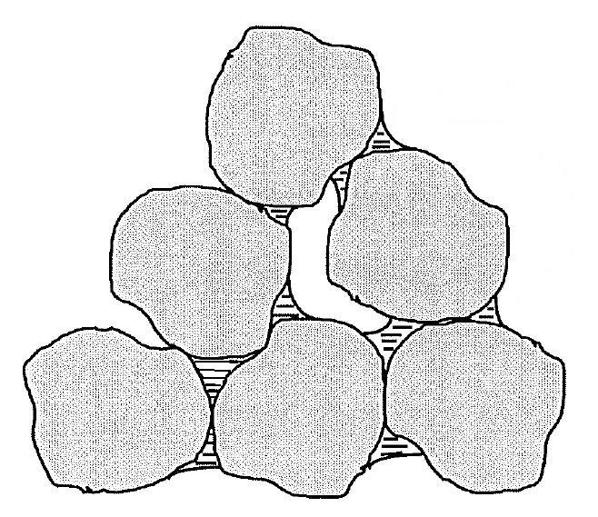
Jordpartiklar och porer
Delvis vattenfyllda och delvis luftfyllda porer
Helt luftfyllda
porer
Helt vatten-
fyllda porer

Slide 5
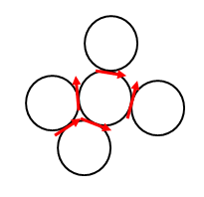
Friktionsjord - kohesionsjord
Jord delas in i två huvudgrupper: frikttionsjord och kohesionsjord. Indelning baseras på hur jorden bygger upp sin hålfasthet.
+ + + + + + + + + + + + + + + + + + + + + + + + + + + +
+ + + + + + + + + + + + + + + + + + + + + + + + + + + +
Vatten i porutrymmet (bipolär molekyl) + joner; Na⁺, Mg²⁺, Ca²⁺, K⁺ / Cl⁻, SO₄², HCO₃⁻
+ + + + + + + + + + + + + + + + + + + + + + + + + + + +
+ + + + + + + + + + + + + + + + + + + + + + + + + + + +
Friktionsjord: hållfasthet genom friktion
i kornkontaktpunkterna
Kohesionsjord: hållfasthet genom elektrisk
och kemisk bindning

